Slide 1

Páginas de um site
Fernando tem uma loja de informática, a FJI Training.
Você foi contratado para desenhar e desenvolver o site para empresa!
A FJI Training atua com treinamento em informática para industrias e empresas.

Slide 2

Páginas de um site
Para cada ramo de negocio, há necessidades diferentes, conteúdos diferentes e consequentemente páginas diferentes.
Objetivo: garantir que o seu site estabeleça uma comunicação com o cliente ou futuro cliente.
Abaixo segue algumas das páginas mais criadas e também mais importantes para se ter dentro de um site.
Início
Serviços ou Produtos
Sobre ou Quem Somos
Portfólio
Dúvidas Frequentes
Contato

Slide 3
Serviços ou Produtos
Criar paginas dos Produtos;
win10.html
word.html
excel.html
access.html
powerpoint.html
project.html
visio.html
visualstudio.html
visualcode.html
Usar o wireframe passado em lousa

Slide 4
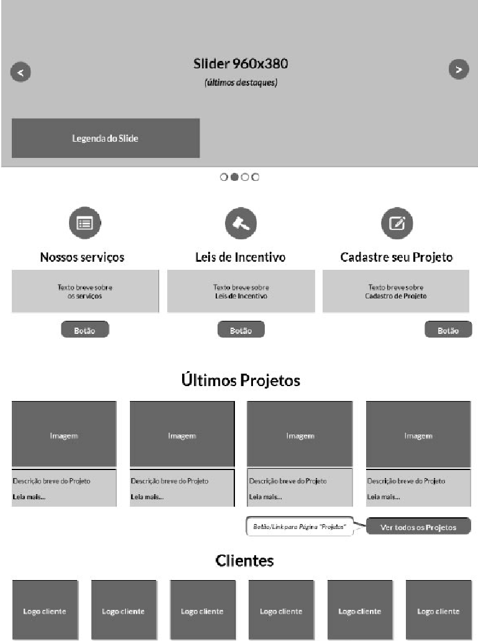
Serviços ou Produtos
Nossos Serviços
Criar paginas dos Serviços;
servicos.html
Conteúdo – mostrar os serviços que a empresa desenvolve
Usar o wireframe ao lado

Slide 5
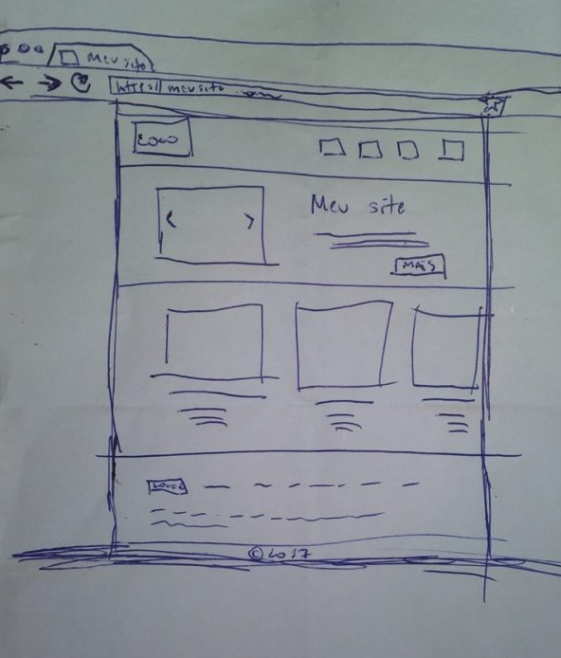
Sobre ou Quem Somos
Criar seu wireframe ou reproduzir o modelo ao lado
https://www.figma.com/
https://www.lucidchart.com/pages/
https://www.mockflow.com/
https://www.axure.com/
Atividades;
Redesenhar usando figma
Realizar o script HTML desta webpage
sobre.html
Redes Sociais - ícones
Missão
Visão
Valores

